Slide 1
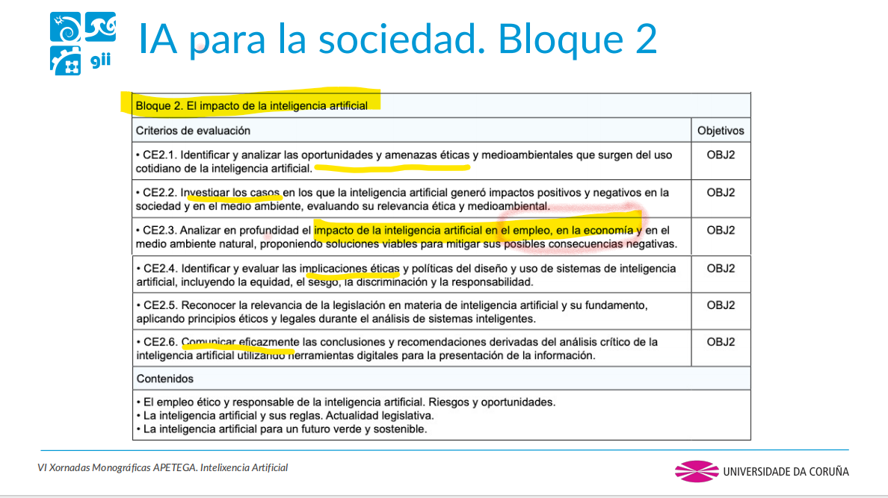
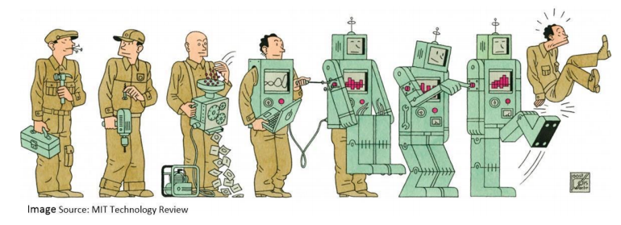

Slide 2
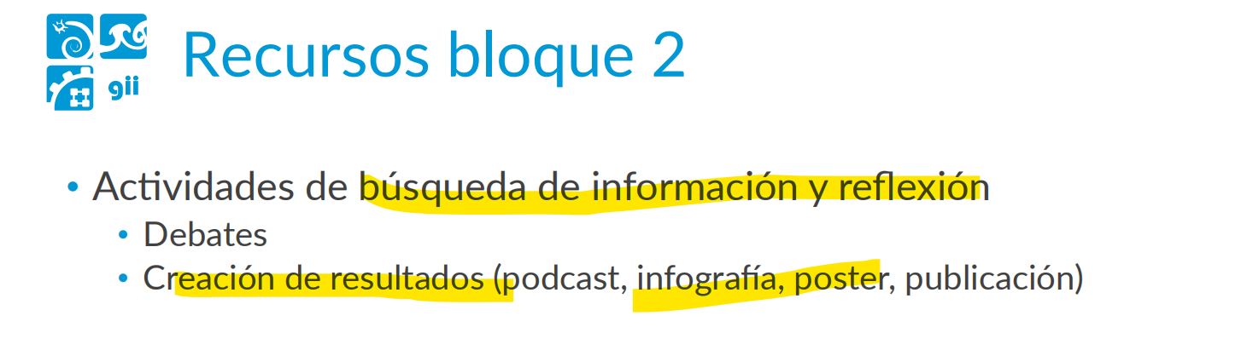
Exposición/búsqueda de información previa sobre algún aspecto relativo a la economía o al empleo (desempleo, estructura poblacional, salarios, empleabilidad...). Mapa conceptual.
Información/reflexión sobre IA y cambios en el empleo (vídeo, artículo periodístico, búsqueda libre, etc). Cuestionario.
Resultado final (mapa conceptual, infográfía, póster...) conjeturando el cambio en la economía o el empleo, comparando con la situación de partida o presentando la situación futura.

Slide 3
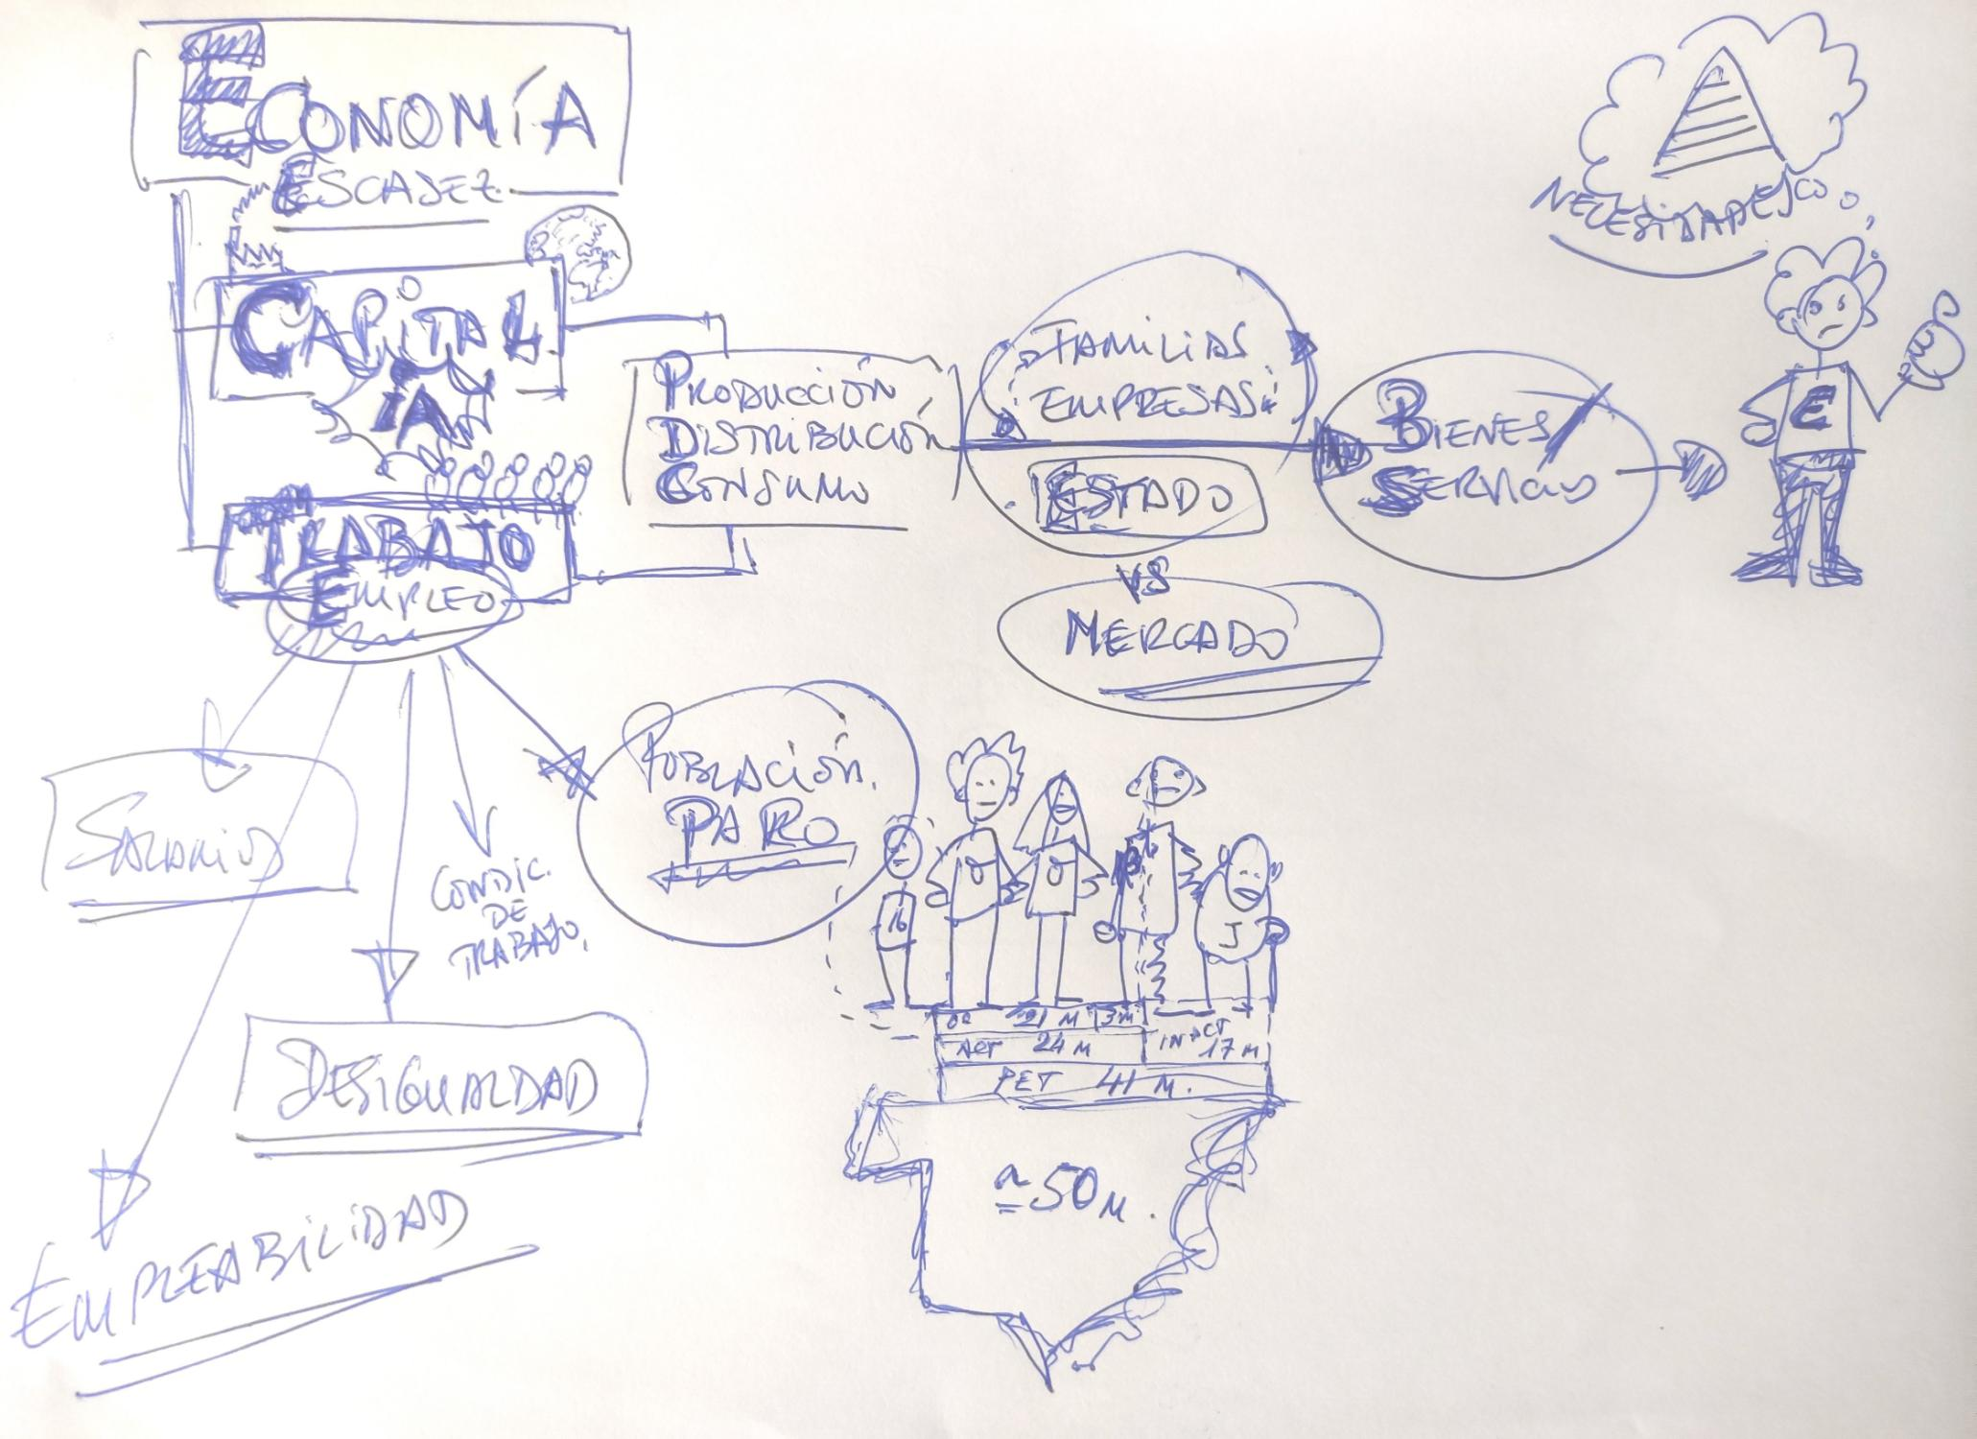
Recursos didácticos Economía - https://www.econosublime.com/
INE - Encuesta de Población Activa
https://datosmacro.expansion.com/

Slide 4
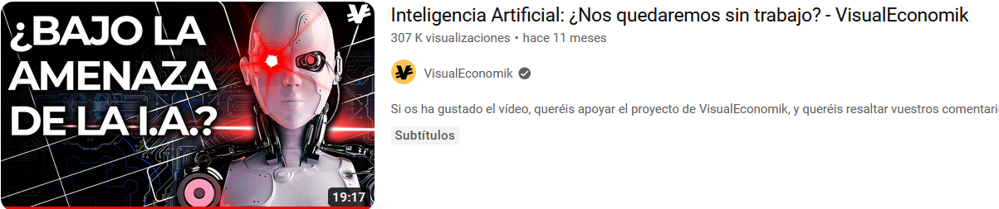
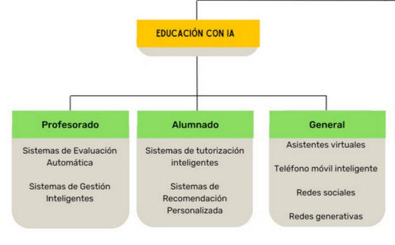
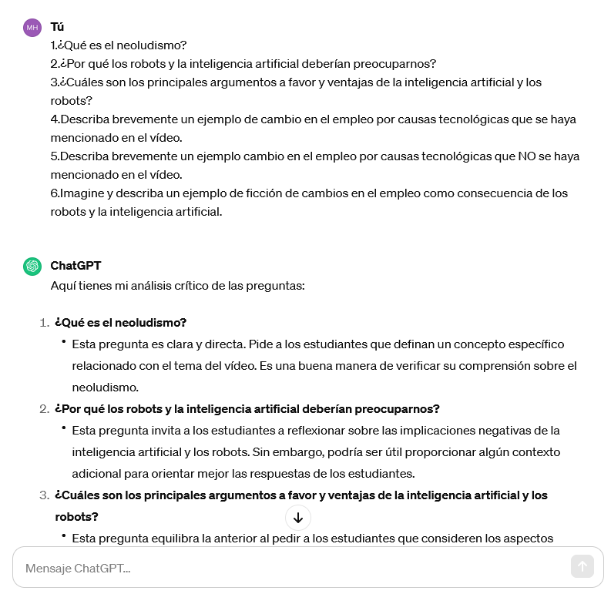
Utilización ChatGPT para elaborar actividades.
Utilización IA por parte del alumno.

Slide 5
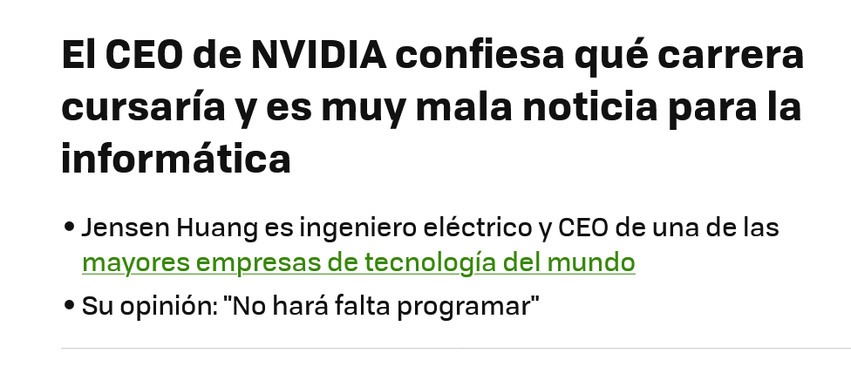
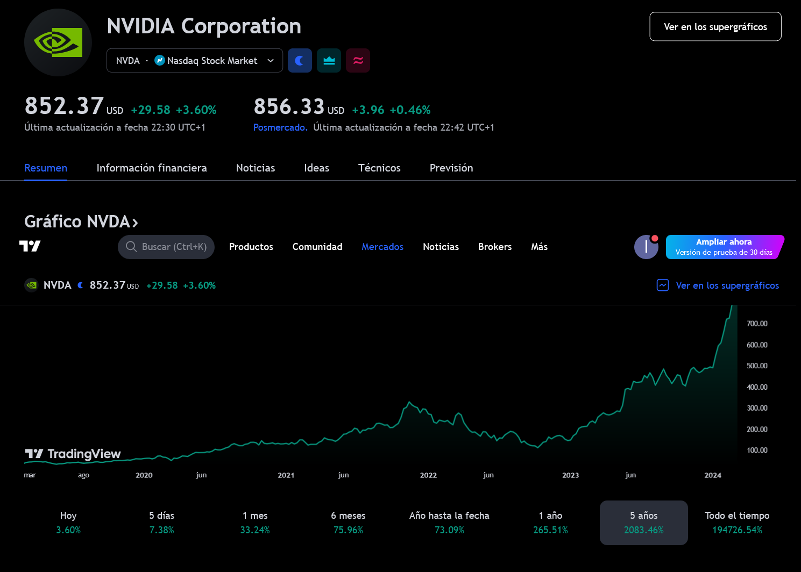
Ideas y mareriales alternativos...

